Slide 1

多模态人工智能安全
调研报告
孟超凡
Notes:
我是南京航空航空航天大学的孟超凡，选取的是任务一。

Slide 2




目录
CONTENTS
第一章
研究背景
第二章
论文理解
第三章
研究现状
第四章
展望和思考
Notes:
接下来，我依次介绍实现过程、对论文的理解 、遇到的问题与解决过程 ，最后进入问答环节

Slide 3
第一章
研究背景
Notes:
首先是实现过程

Slide 4
第一章
研究背景
前景提要--如何实现多模态系统？
如语音助手、直播数字人
使用多模态模型
不使用多模态模型
混合（暂未发现有实际使用）
对比实验
Notes:
我将该复现任务分成四个部分，分别是：数据处理、TwoTower的实现、IntTower的实现，最后综合完成主控脚本

Slide 5
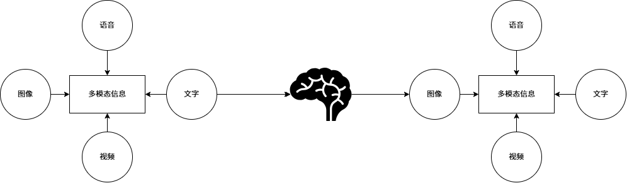
第一章
研究背景
多模态模型
对比实验
Notes:
我将该复现任务分成四个部分，分别是：数据处理、TwoTower的实现、IntTower的实现，最后综合完成主控脚本

Slide 6
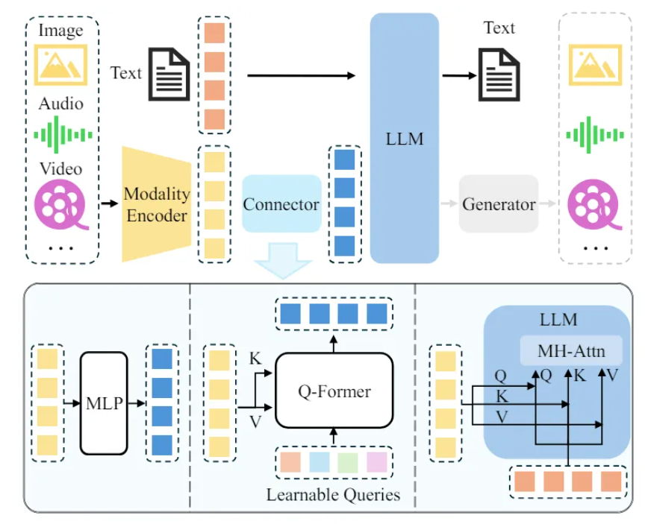
这里有0个多模态模型
Modality encoder（模态编码器）：
接收处理多模信号
LLM（大语言模型）：理解处理后的多模态信息
connector(模态接口) :对齐不同模态
Generator（生成器）：用于生成文本之外的信息
第一章
研究背景
对比实验
Notes:
我将该复现任务分成四个部分，分别是：数据处理、TwoTower的实现、IntTower的实现，最后综合完成主控脚本

Slide 7
第一章
研究背景
代表模型及应用
ChatGPT、Llama、通义千问等多模态大模型在智能创作、AI数字人等场景广泛应用，能融合文本、图像、音频等多模态信息处理。
安全挑战凸显
三星芯片代码泄露、OpenAI服务中断等事件频发，深度神经网络固有缺陷与多模态特有风险叠加，安全挑战日益凸显。
研究意义
保障模型可靠性，防止恶意利用，维护知识产权和伦理边界。但这个定义没有区别于AI安全，没有体现“多模态”
但总的来说，多模态AI安全区别于AI安全，仍然是区别于“多模态”。
多模态AI安全要应对
1.AI安全本身的问题 2.多模态带来的新的“不安全”
对比实验
Notes:
我将该复现任务分成四个部分，分别是：数据处理、TwoTower的实现、IntTower的实现，最后综合完成主控脚本

Slide 8
第一章
研究现状
Notes:
首先是实现过程

Slide 9
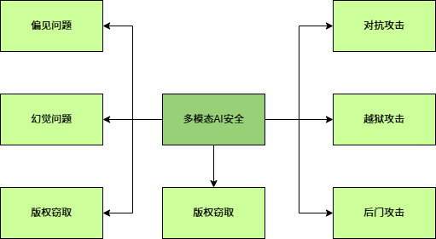
第一章
发展现状
对比实验

Slide 10
第一章
发展现状
为什么多模态会带来新的安全？
——即带来了新的攻击
多模态的“多”带来的：
1.攻击面扩大与漏洞多样
多模态系统需处理多种数据类型（文本、图像、音频等），每种模态均有独特的漏洞（如对抗样本攻击、数据投毒）。攻击者可利用任一模态的弱点渗透整个系统
多模态本身特性带来的：
2.跨模态攻击
模态间依赖关系​：攻击者利用一种模态的漏洞影响其他模态。例如，文本过滤系统可能被音频或图像中的恶意指令绕过。
​SIUO问题​：安全输入组合后产生不安全输出（如"高楼风景图+鼓励探索"被理解为"跳楼暗示"，导致模型输出危险回应）
3.复杂性增加导致盲区增加
​模态对齐缺陷​：模型在整合多模态信息时可能出现语义偏差（如无法识别"消毒液+清洁剂混合产生毒气"的危险性）

Slide 11
第一章
发展现状
4. ​关联性隐私
多模信息在时间、空间上的组合带来更多的隐私（人脸+声纹+位置得到个人身份）
匿名化和隐私消除技术面临更大挑战
5. ​新型攻击向量涌现​
​混合攻击（Hybrid Attacks）​​：攻击者协调多模态输入实现攻击目标（如深度伪造视频+语音合成欺骗身份验证系统）
​数据投毒跨模态传播​：一种模态的污染数据可影响其他模态的处理结果
。。。
对比实验
Notes:
我将该复现任务分成四个部分，分别是：数据处理、TwoTower的实现、IntTower的实现，最后综合完成主控脚本

Slide 12

第一章
发展现状
木桶理论： 视觉模态的引入增加了攻击面
视觉模态、 文本模态均可以用于攻击
视觉模态
图像损坏： 对图像的一系列应用扭曲， 包括噪声、模糊、天气影响和数字扭曲
文本模态
Character-level： TextBugger、 DeepWordBug、Pruthi。
Word-level: BertAttack、TextFooler、 Pwws 。
Setence-level: StressTest、 CheckList、 Input- reduction
Semantic-level...
对比实验
Notes:
原始图像像素到嵌入的映射是完全可微分的， 因此可以利用典型的对抗攻击方法。

Slide 13
第一章
发展现状
跨模态
干扰输入
传统对抗样本生成技术：最大化有害输出概率、计算图像对抗扰动、特定区域嵌入
损害信息交互
对抗样本的迁移性
损害模态信息交互
Co-Attack（图文联合扰动）是多模态协同攻击技术，扰动后的多模态嵌入远离原始多模态嵌入实现协同扰动文本和图像，BERT-Attack生成文本扰动，然后将文本扰动作为文本输入，采用类PGD生成图像扰动。
集合级引导攻击：通过拉远图像-文本破坏模态交互，提高对抗样本的可迁移性
对比实验
Notes:
我将该复现任务分成四个部分，分别是：数据处理、TwoTower的实现、IntTower的实现，最后综合完成主控脚本

Slide 14
第一章
发展现状
防御方案
样本检测
困惑度过滤，通过检测输入样本的模型困惑度，识别异常样本，阻止攻击。
输入重构
对抗样本往往是进行构造的
随机丢弃，随机丢弃部分输入信息，降低攻击对模型的影响，增强模型鲁棒性。
对抗微调
ALUM训练框架，通过对抗训练提升模型对攻击的防御能力，增强模型安全性。
对比实验
Notes:
我将该复现任务分成四个部分，分别是：数据处理、TwoTower的实现、IntTower的实现，最后综合完成主控脚本

Slide 15

第一章
发展现状
模型越狱攻击
对比实验
Notes:
我将该复现任务分成四个部分，分别是：数据处理、TwoTower的实现、IntTower的实现，最后综合完成主控脚本

Slide 16
第一章
发展现状
对比实验
Notes:
我将该复现任务分成四个部分，分别是：数据处理、TwoTower的实现、IntTower的实现，最后综合完成主控脚本

Slide 17

第二章
研究现状
01
02
对抗攻击
后门攻击
对抗攻击通过在输入数据中添加微小扰动，导致模型产生误判，如篡改路标误导自动驾驶，威胁交通安全。
后门攻击在训练阶段植入恶意触发器，如BadAgent代理后门，当触发条件满足时，模型行为被恶意操控。
03
04
对比实验
越狱攻击
版权窃取
越狱攻击可绕过安全机制生成有害内容，如诱导模型生成暴力言论，破坏网络环境稳定，引发不良社会影响。
版权窃取表现为未经授权分发商业使用，模型参数盗用现象频发，严重损害开发者和企业利益。
Notes:
我将该复现任务分成四个部分，分别是：数据处理、TwoTower的实现、IntTower的实现，最后综合完成主控脚本

